Slide 1
Référentiel DU BACCALAURÉAT PROFESSIONNEL Métiers DE L’ACCUEIL
16 janvier 2019

Slide 2
La démarche didactique
1- L’approche horizontale des blocs de compétences
2- La vision spiralaire des apprentissages
3- Le développement des compétences en situation et le retour réflexif conceptualisé
4- Situation d’apprentissage et conditions de réussite
5- Le suivi des activités des apprenants

Slide 3
La démarche didactique
1- L’approche horizontale des blocs de compétences
Référentiel ancré dans les réalités professionnelles → approche didactique située, centrée sur les réalités professionnelles
Des réalités professionnelles qui combinent des compétences des 3 blocs
Des situations d’apprentissage qui mobilisent des compétences des 3 blocs

Slide 4
Exemple : accueil mobile à la gare SNCF La Défense lors d’une modification de l’horaire d’un train
Compétences mobilisées
→ La formation et les situations d’apprentissage doivent tenir
compte des réalités professionnelles
Accueil multi-canal | Gestion de l’information et des prestations | Gestion de la relation commerciale
Gérer simultanément les activités | Gérer l’information | Contribuer au développement de la relation commerciale
Prendre contact avec le public |  | Satisfaire et fidéliser le public
Identifier et traiter la demande |  | Gérer les réclamations (le cas échéant)
Gérer les flux
Gérer les conflits (le cas échéant)

Slide 5
2- La vision spiralaire des apprentissages
Des situations professionnelles courantes, complexes voire critiques → des compétences travaillées plusieurs fois au cours du cycle de formation dans des situations d’apprentissage complexifiées
En terminale, l’apprenant réinvestit les acquis de seconde et de première pour performer en situation complexe/critique
En première, l’apprenant s’appuie sur les acquis de seconde pour développer ses compétences en situation plus complexe
En seconde, acquiert des compétences dans une situation courante

Slide 6
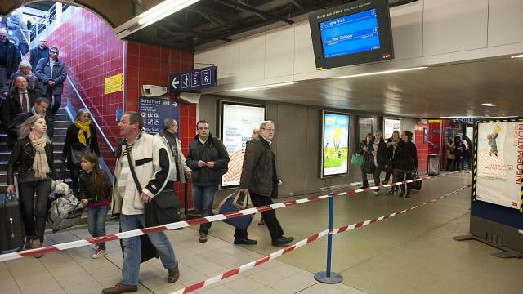
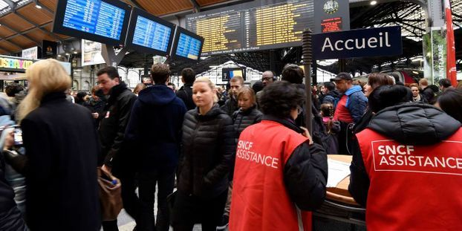
Exemple : activité d’accueil mobile à la gare SNCF La Défense
Situation courante : accueil mobile et
information des voyageurs lors de la circulation
fluide des trains
Situation critique : accueil mobile
et information des voyageurs lors
d’une modification de l’horaire d’un
train
Situation plus complexe : accueil mobile et information des voyageurs en cas de travaux dans la gare

Slide 7
3- Le processus d’acquisition et de développement des compétences : suffit-il de faire pour être compétent ?
Processus d’acquisition et de développement des compétences
Activités en situation Pensée sur l’action
→ C’est aux professeurs de concevoir des situations d’apprentissage
et de mettre en œuvre ce processus avec les apprenants
Transposition dans d’autres situations
Situations courantes
Situations complexes
Situations critiques
Récit de l’activité pour autrui, appel aux raisonnements, aux outils méthodologiques,
aux mots clés, aux concepts
Mobilisation des compétences dans d’autres contextes courants, complexes ou critiques

Slide 8
4- Situation et conditions d’apprentissage
Proposition didactique
« baccalauréat professionnel Métiers de l’accueil »
Travailler la mise en activité en situation d’apprentissage
pour mieux préparer les élèves :
L’imprévisibilité du courant/complexe/critique
et du flux d’activités
Le travail dans un/des collectif(s)
L’immédiateté

Slide 9
Proposition didactique
« baccalauréat professionnel Métiers de l’accueil »
1 une organisation
Société organisatrice d’un salon
communiqué aux apprenants : présentation de l’organisation, de son activité…
2 une problématique / question à résoudre
La tenue de l’espace accueil d’un salon
tenu par plusieurs apprenants
3 une situation de travail
On donne vie à la problématique de l’organisation à travailler
descriptif du salon, descriptif du lieu d’exposition, plan du hall et place de l’espace accueil, nature des exposants et localisation, caractéristiques des visiteurs attendus, planning de tenue du poste d’accueil, documents ressources, matériels mis à disposition …
Exploitable en seconde, première ou en terminale

Slide 10
Proposition didactique
La vision spiralaire et horizontale
Activités en classe de seconde :
La prise en charge de situations d’accueil courantes
Prise en charge de situations d’accueil dans le cadre de l’espace accueil du salon :
- préparer la mission d’accueil,
- recevoir les visiteurs durant l’évènement (visiteurs individuels).
Compétences mobilisées dans la gestion de l’accueil multicanal, à des fins d’information, d’orientation et de conseil (groupe de compétences 1) :
Prendre contact avec le public : recevoir le visiteur
Identifier la demande : appréhender la demande du public
Traiter la demande : identifier et mobiliser les ressources utiles
Compétences mobilisées dans la gestion de l’information et des prestations à des fins organisationnelles (groupe de compétences 2) :
Gérer l’information : repérer les sources d’information
Compétences mobilisées dans la gestion de la relation commerciale (groupe de compétences 3) :
Contribuer au développement de la relation commerciale : identifier les supports utiles à la relation commerciale

Slide 11
Proposition didactique
La vision spiralaire et horizontale
Activités en classe de première :
La prise en charge de situations d’accueil complexes
1 Travail sur le positionnement du salon sur son marché
2 Prise en charge de situations d’accueil au public varié dans le cadre de l’espace accueil du salon
3 Collecte d’informations sur les visiteurs
- préparer la mission d’accueil (dont positionnement du salon),
- recevoir les visiteurs durant l’évènement (visiteurs individuels, visiteurs en groupe, visiteurs étrangers) intégrant des activités en coordination avec l’équipe d’accueil,
- proposer à chaque personne accueillie de renseigner une fiche contact destinée à informer le visiteur des actualités à venir liées au salon,
- mettre à jour la base de données « prospect/client »
de l’organisateur de l’évènement.

Slide 12
Proposition didactique
La vision spiralaire et horizontale
Activités en classe de première :
La prise en charge de situations d’accueil complexes
Compétences mobilisées dans la gestion de l’accueil multicanal, à des fins d’information, d’orientation et de conseil (groupe de compétences 1) :
Gérer simultanément les activités : organiser ses activités en coordination avec l’équipe
Prendre contact avec le public : recevoir le visiteur
Identifier la demande : appréhender la demande du public
Traiter la demande : identifier et mobiliser les ressources utiles
Compétences mobilisées dans la gestion de l’information et des prestations à des fins organisationnelles (groupe de compétences 2) :
Gérer l’information : repérer les sources d’information
Mutualiser l’information nécessaire à la continuité du service
Compétences mobilisées dans la gestion de la relation commerciale (groupe de compétences 3) :
Contribuer au développement de la relation commerciale : identifier les supports utiles à la relation commerciale, repérer les caractéristiques du public et situer l’offre de l’organisation sur son marché

Slide 13
Proposition didactique
La vision spiralaire et horizontale
Activités en classe de terminale
La prise en charge de situations d’accueil critiques
1 Travail sur le positionnement du salon sur son marché
2 Prise en charge de situations d’accueil au public varié dans le cadre de l’espace accueil du salon
3 Collecte d’informations sur les visiteurs
- préparer la mission d’accueil (dont positionnement du salon),
- recevoir les visiteurs durant l’évènement (visiteurs individuels, visiteurs en groupe, visiteurs étrangers, personnalité) intégrant des activités en coordination avec l’équipe d’accueil et la gestion d’aléas,
- proposer à chaque personne accueillie de renseigner une fiche contact destinée à informer le visiteur des actualités à venir liées au salon,
- mettre à jour la base de données « prospect » de l’organisateur de l’évènement.
- proposer des axes d’amélioration de l’accueil pour la prochaine édition
du salon

Slide 14
Proposition didactique
La vision spiralaire et horizontale
Activités en classe de terminale :
La prise en charge de situations d’accueil critiques
Compétences mobilisées dans la gestion de l’accueil multicanal, à des fins d’information, d’orientation et de conseil (groupe de compétences 1) :
Gérer simultanément les activités : organiser ses activités en coordination avec l’équipe
Prendre contact avec le public : recevoir le visiteur
Identifier la demande : appréhender la demande du public
Traiter la demande : identifier et mobiliser les ressources utiles
Compétences mobilisées dans la gestion de l’information et des prestations à des fins organisationnelles (groupe de compétences 2) :
Gérer l’information : repérer les sources d’information, Mutualiser l’information nécessaire à la continuité du service, rendre compte de l’activité
Gérer des prestations internes et externes : assurer le suivi d’une prestation
Compétences mobilisées dans la gestion de la relation commerciale (groupe de compétences 3) :
Contribuer au développement de la relation commerciale : identifier les supports utiles à la relation commerciale, repérer les caractéristiques du public , situer l’offre de l’organisation sur son marché, contribuer à l’amélioration de la connaissance du public
Satisfaire et fidéliser le public : collecter et identifier des motifs de satisfaction et d’insatisfaction

Slide 15
Proposition didactique
Conditions de réussite des mises en activité d’accueil
Un temps pédagogique inscrit dans la durée permettant une appropriation suffisante du contexte par les élèves
Des situations et activités d’apprentissage construites en référence aux réalités du métier
Un espace de formation agrémenté de références aux espaces d’accueil rencontrés dans le milieu professionnel (outils, signalétique…)
Une trace « élève » à travailler autour de deux axes :
- les productions réalisées par l’élève dans le contexte donné
- les connaissances ou ressources mobilisées sans référence à une quelconque contextualisation.
Une évaluation des acquis centrée sur les compétences à partir de l’activité
Un travail sur les rôles joués par l’agent d’accueil, les personnes accueillies et les autres acteurs de la situation simulée

Slide 16
Proposition didactique
Articulation compétences / savoirs associés
Certains savoirs associés sont déjà maitrisés en amont de la prise en charge de l’activité et viennent guider, structurer l’activité menée
PROGRESSION
PEDAGOGIQUE
Importance de ne pas déconnecter les compétences travaillées et les connaissances associées
Certains savoirs s’acquièrent en parallèle de la conduite de l’activité
Certains savoirs se construisent à partir et à l’issue de l’activité

Slide 17
Proposition didactique
Travail de répartition entre les professeurs
d’une même classe
Le bloc de compétences ne constitue pas la bonne clé de répartition entre les professeurs d’une même classe
Pour réfléchir à cette répartition, les professeurs de la classe :
- pensent les situations de travail qu’ils vont pouvoir mobiliser,
- sélectionnent les compétences et savoirs associés qu’ils vont mobiliser
Donc en amont : Nécessité d’avoir pensé situations de travail, compétences et savoirs associés pour le cycle du baccalauréat.
En équipe disciplinaire « établissement »
Une situation de travail :
Travailler par l’un, l’autre ou l’ensemble des professeurs de l’équipe pédagogique
Mutualiser à l’échelle de l’équipe disciplinaire

Slide 18
5- Le suivi des activités des apprenants
Enjeux
Conserver la trace des activités conduites en situation d’apprentissage :
- Des productions réalisées
- Des compétences travaillées
- Des savoirs associés
Permettre à l’apprenant de prendre conscience progressivement de ses acquis
Formalisation
Document de suivi → exemple

